Slide 1




ВАКУУМНАЯ СПИНТРОНИКА
Олег Е. Терещенко
Институт физики полупроводников им. А.В. Ржанова СО РАН
ЦКП «СКИФ»
Новосибирский государственный университет
ЗАО «ЭКРАН-ФЭП»
Основные направления работ:
Создание новых инструментов и методов исследования спин-зависимых явлений, устройств и приборов вакуумной спинтроники:
Вакуумный спин-диод, спин-триод;
Новый источник спин-поляризованных электронов;
Спин-детекторы свободных электронов с пространственным разрешением;
Spin-ARPES: новый эволюционный виток;
2. Физика спин-зависимых явлений:
Эмиссия и инжекция спин поляризованных электронов;
Исследование спиновой текстуры и электронных свойств полупроводниковых материалов и структур: топологические изоляторы, низкоразмерные системы.
Планы: изучение углового орбитального момента электрона и эксперимент по спин- зависимому рассеянию е⁻ на хиральных молекулах. Спин-зависимый масс-спектрометрический анализ хиральных молекул.

Slide 2
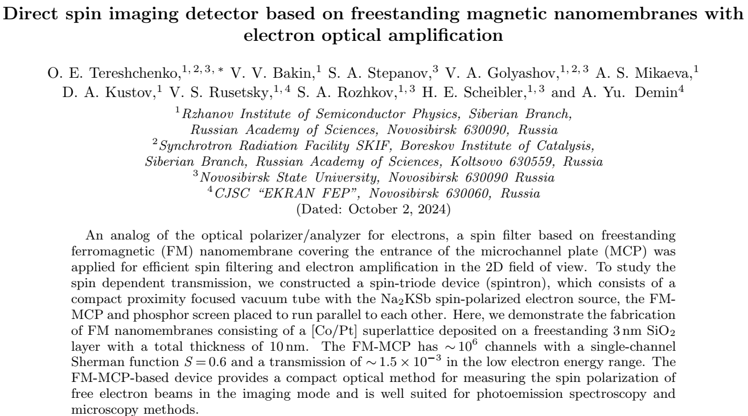
ОУС-2024
Phys. Rev. Lett. (2024)

Slide 3
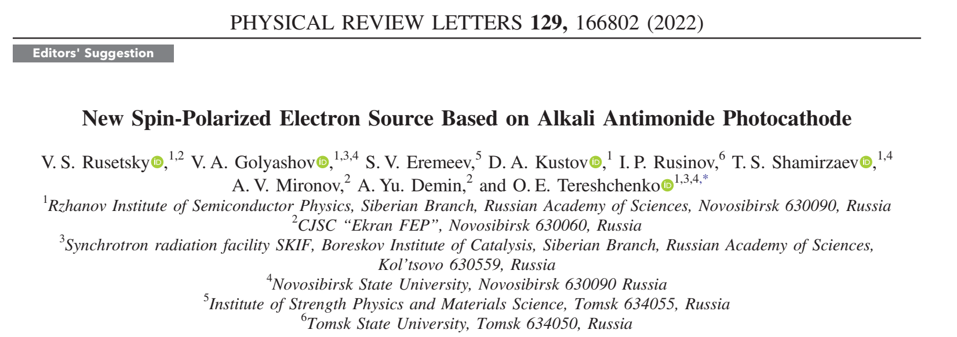
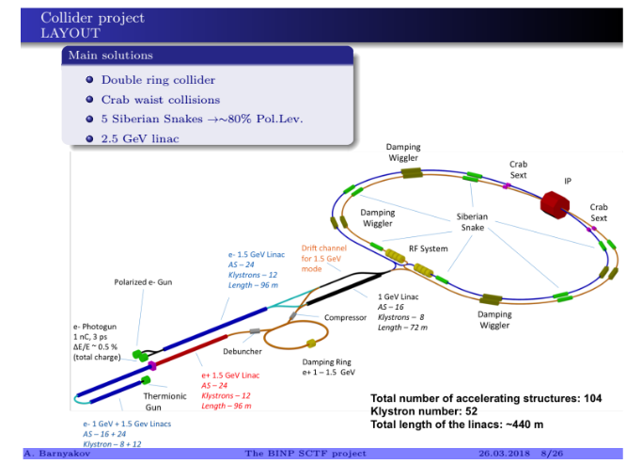
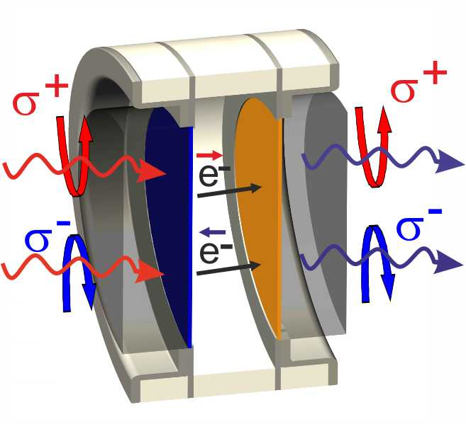
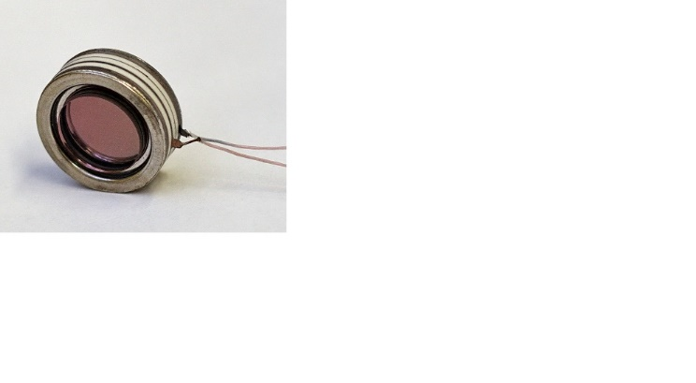
ОУС-2022
Сотрудничество науки (ИФП СО РАН), образования (НГУ, НГТУ) и производства (“Экран ФЭП”)

Slide 4

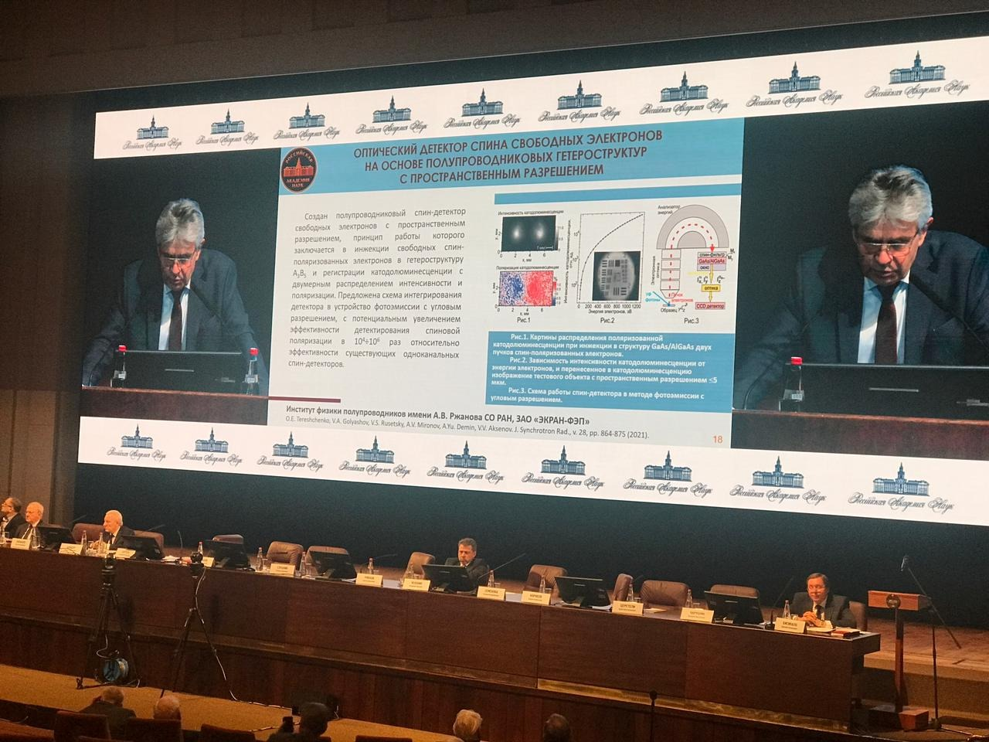
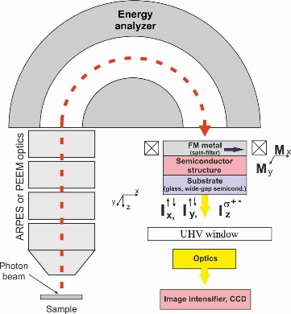
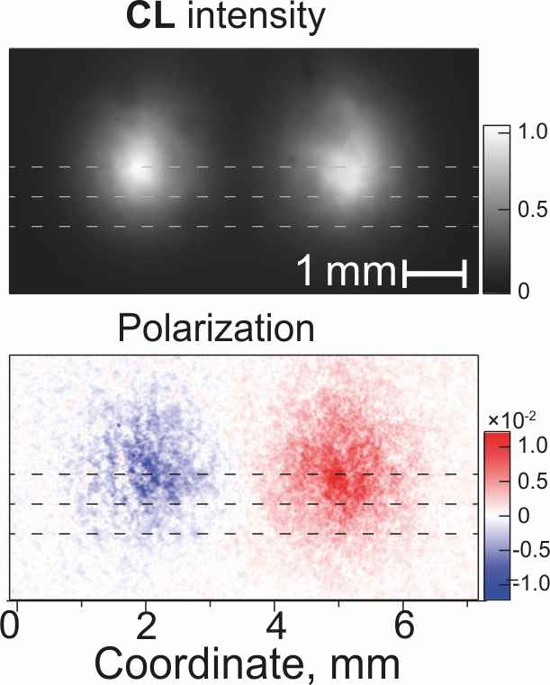
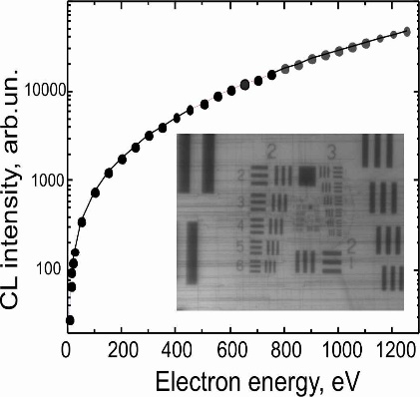
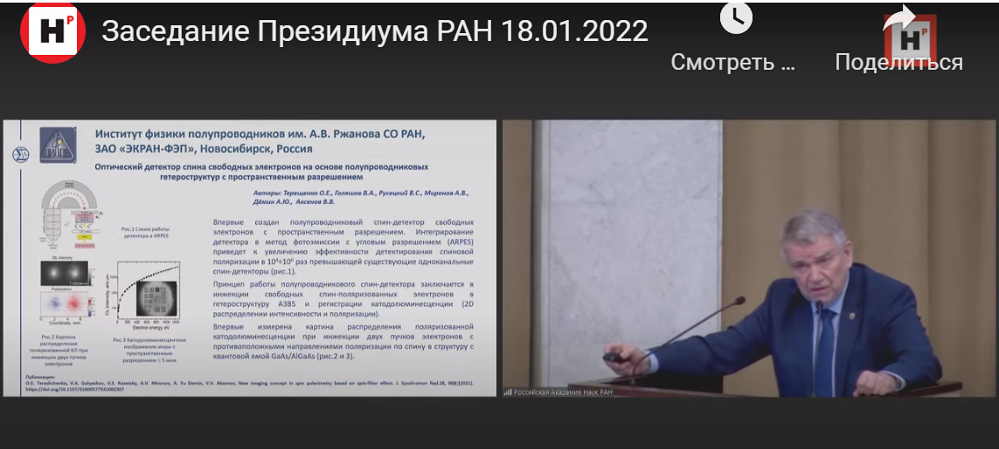
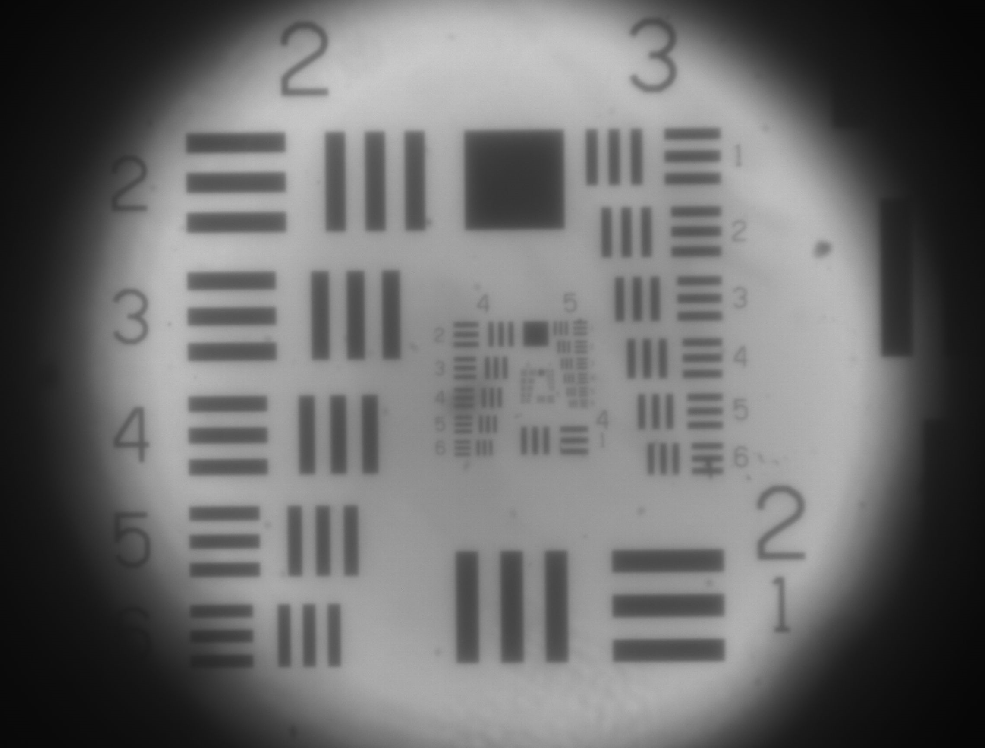
Институт физики полупроводников им. А.В. Ржанова СО РАН
Совместно с предприятием «Экран-ФЭП»
Оптический детектор спина свободных электронов на основе полупроводниковых гетероструктур с пространственным разрешением
Впервые создан полупроводниковый спин-детектор свободных электронов с пространственным разрешением. Интегрирование детектора в метод фотоэмиссии с угловым разрешением (ARPES) приведет к увеличению эффективности в 10⁴-10⁶ раз превышающей существующие одноканальные спин-детекторы.
Принцип работы:
инжекция свободных спин-поляризованных
электронов в гетероструктуру А³В⁵ и регистрация катодолюминесценции (интенсивность, поляризация)
Впервые измерена картина распределения КЛ при инжекции двух пучков электронов с противоположными направлениями поляризации по спину в структуру GaAs/AlGaAs
Рис.1 Рис.2 Рис.3
Рис.1 Схема работы детектора в ARPES.
Рис.2 Картина распределения поляризованной КЛ при инжекции двух пучков электронов.
Рис.3 Катодолюминесцентное изображение миры с пространственным разрешением ≤ 5 мкм.
Результат важен для эффективного поиска новых квантовых материалов с необычной спиновой текстурой для решения принципиально новых фундаментальных и прикладных задач в области спинтроники и квантовых вычислений
Работа поддержана грантом Министерства науки и высшего образования № 075-15-2020-797 (13.1902.21.0024)
J. Synchrotron Rad. (2021). 28, 864
Notes:
Практически все новые открытия в современной физике твердого тела (гигантское магнетосопротивление, топологические изоляторы, квантовый аномальный эффект Холла, и др.) связаны с особым зонным строением, которое во многом определяется спиновой поляризацией электронов в объемных и поверхностных состояниях. Знание закона дисперсии и спиновой текстуры вблизи уровня Ферми позволяет предсказать транспортные свойства квантовых материалов. В связи с этим, важной задачей является детектирование спиновой поляризации электронных состояний в зонном спектре твердых тел.
Метод фотоэмиссии с угловым и спиновым разрешением (ARPES, рисунок слева) позволяет измерять распределение электронов по импульсу, энергии и трем компонентам спина, т.е. получать полную информацию о законе дисперсии.
В данной работе продемонстрирован способ измерения поляризации электронного пучка, основанный на инжекции спин-поляризованных свободных электронов в гетероструктуру с квантовыми ямами (КЯ) и регистрации поляризованной катодолюминесценции (КЛ). По регистрации интенсивности и степени поляризации КЛ от инжектированных спин-поляризованных электронов измерена зависимость асимметрии КЛ, которая пропорциональна поляризации электронов. Впервые измерено пространственное (латеральное) распределение поляризации электронов путем измерения распределения латеральной интенсивности поляризованной катодолюминесценции.
Практическим результатом данной работы является компактный спин-детектор с пространственным разрешением, который в комбинации с современными энергоанализаторами, используемыми в методе фотоэмиссии с угловым разрешением (ARPES), позволит измерять распределение электронов по импульсу, энергии и трем компонентам спина, т.е. получать полную информацию о законе дисперсии.
Другим интересным следствием этой работы может стать развитие вакуумной твердотельной спинтроники, основанной на спин-зависимой работе полупроводниковых структур с вакуумным зазором вместо диэлектрика, в каком-то смысле, твердотельный аналог вакуумных ламп.

Slide 5
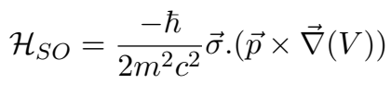
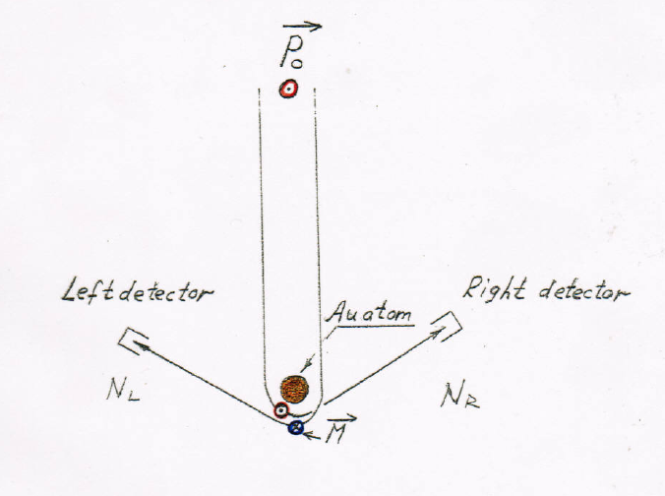
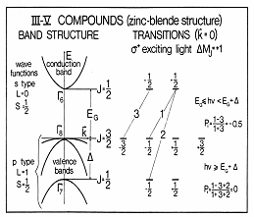
Mott detector
Регистрация спина электрона в физике высоких и низких энергий
- based on the spin-orbit interaction of electrons
x
z
GaAs
y
σ⁺
e⁻
hν
S_{z}
σ ⁻
Notes:
New generation electronic spin detectors allowing simple extension of electron microscopy and electron spectroscopies to magnetic investigations

Slide 6
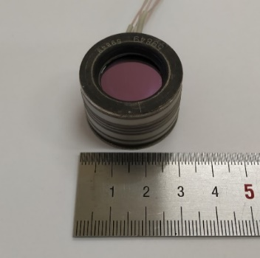
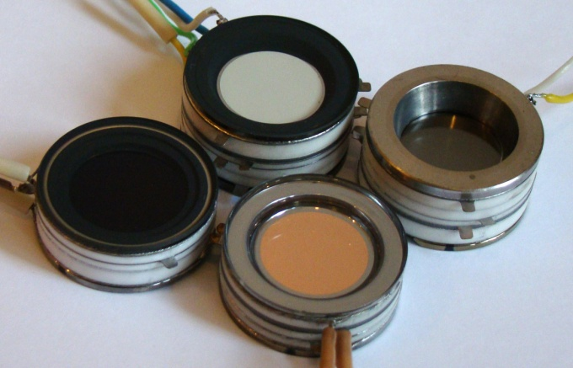
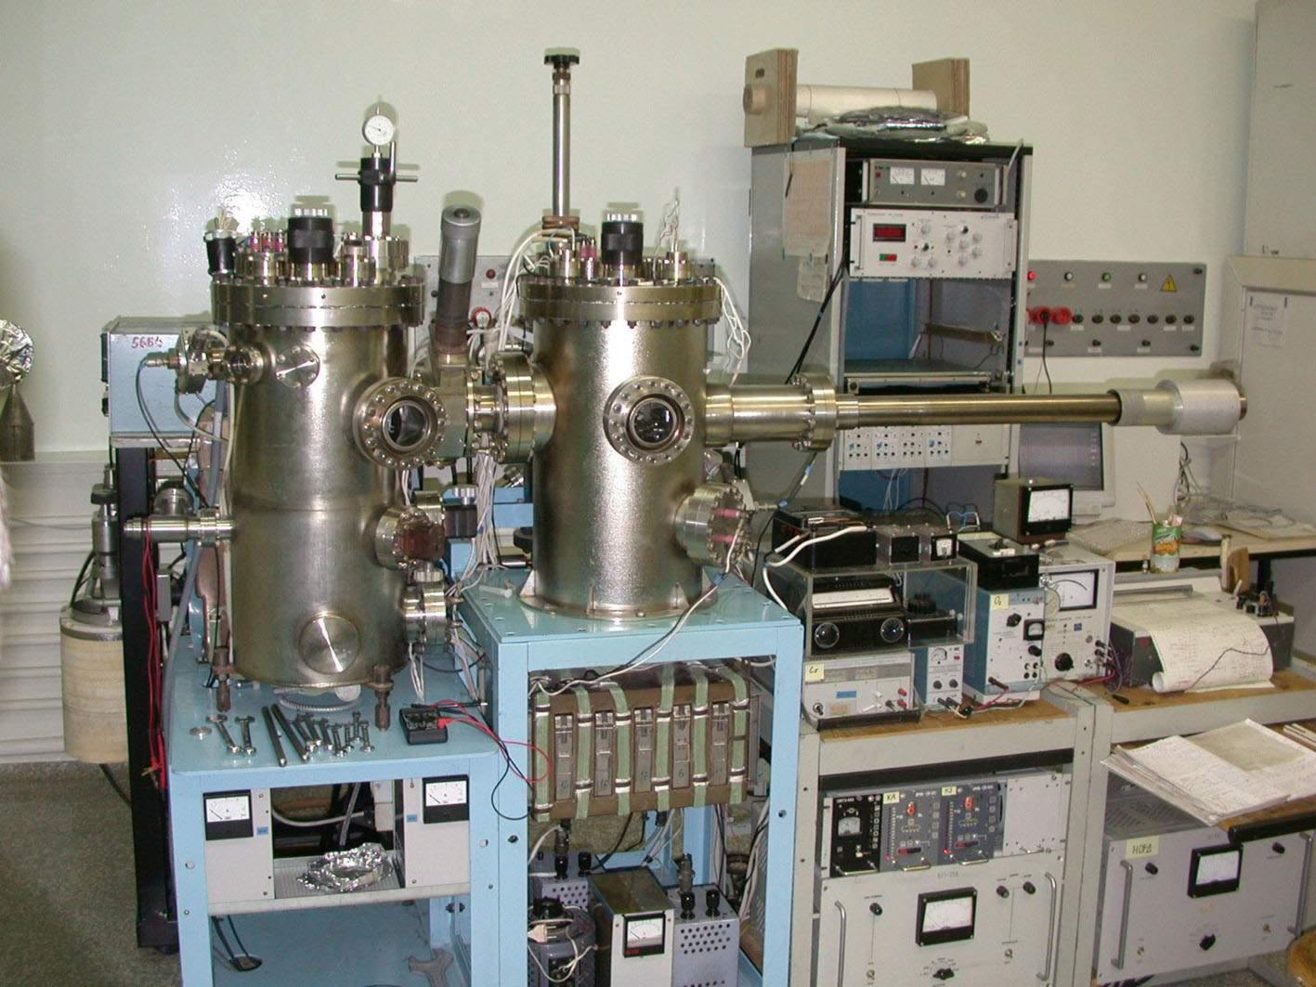
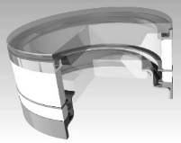
Спиновый вакуумный фотодиод с полупроводниковыми электродами с эффективным отрицательным электронным сродством
Свойства и применения:
Спиновый вакуумный фотодиод
Изучение фотоэмиссии электронов очень низкой энергии
Изучение инжекции электронов в полупроводниковые гетероструктуры
Спин-детектор свободных электронов
Источник спин-поляризованных электронов
Фотоэмиссионный солнечный элемент
Phys. Rev. Appl. (2024)
Nanomaterials (2023) 13, 422
Phys. Rev. Lett. (2022) 129
J. Synchrotron Rad. (2021) 28
Ultramicroscopy 218 (2020) 113076
Phys. Rev. Appl. 8, (2017) 034026
Scientific Reports 7, 16154, (2017)

Slide 7
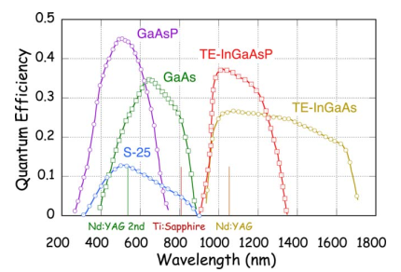
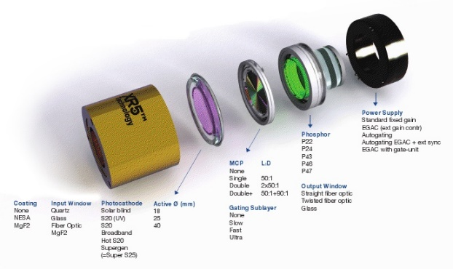

Электронно-оптические преобразователи от Х-диапазона до ТГц в режиме счета фотонов: безмультиплексорная оптоэлектроника
X-ray
CsI
Al_{x}Ga_{1-x}N
GaAs
In_{x}Ga_{1-x}As
Пиромишень +ЭОП
УФ
CsTe
Na₂KSb
Полевой ЭОП
ТГц
0.2
0.36
0.9
1.7
15
(мкм)
(1.5-3)⋅10⁻⁹
Вт/см²⋅мкм
(1.5-2)⋅10⁻⁷
Вт/см²⋅мкм
Солнечно-слепые
ЭОП
Пиро-ЭОП
космос
Ночное видение
Тепловидение
мониторинг
Детектор
заряженных частиц

Slide 8
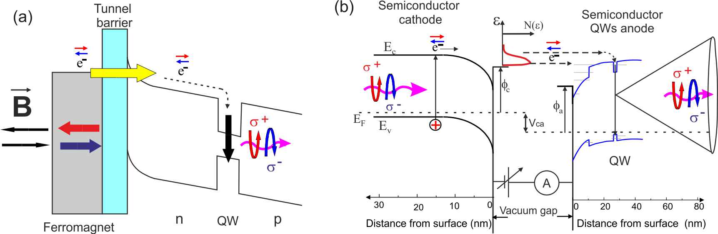
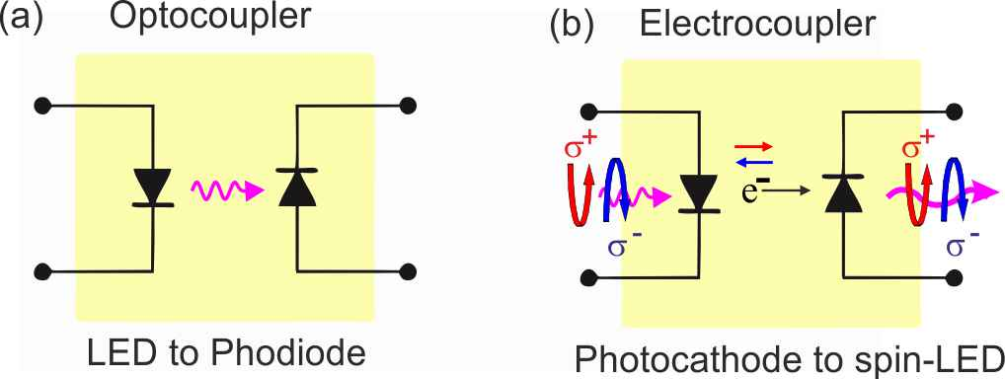
Transformation of the monolithic spin-LED into vacuum spin-LED
No magnetic layers and
no external magnetic field!

Slide 9
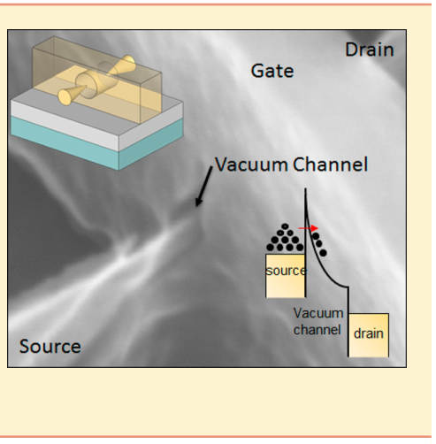
Vacuum nanoelectronics: Back to the future?—Gate insulated nanoscale vacuum channel transistor
The operating frequency is up to 10¹² Hz ;
low noise level;
high radiation resistance;
immediately ready for operation;
wide operating temperature range;
exponentially high steepness of the volt-ampere characteristics.
Nano Lett. 2017, 17, 4, 2146–2151
Emitter
e⁻
Semicod.
Где вакуумная и твердотельная спинтроника могут работать вместе:
FM
Base
Collector

Slide 10

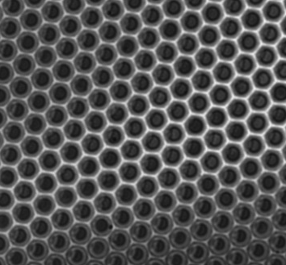
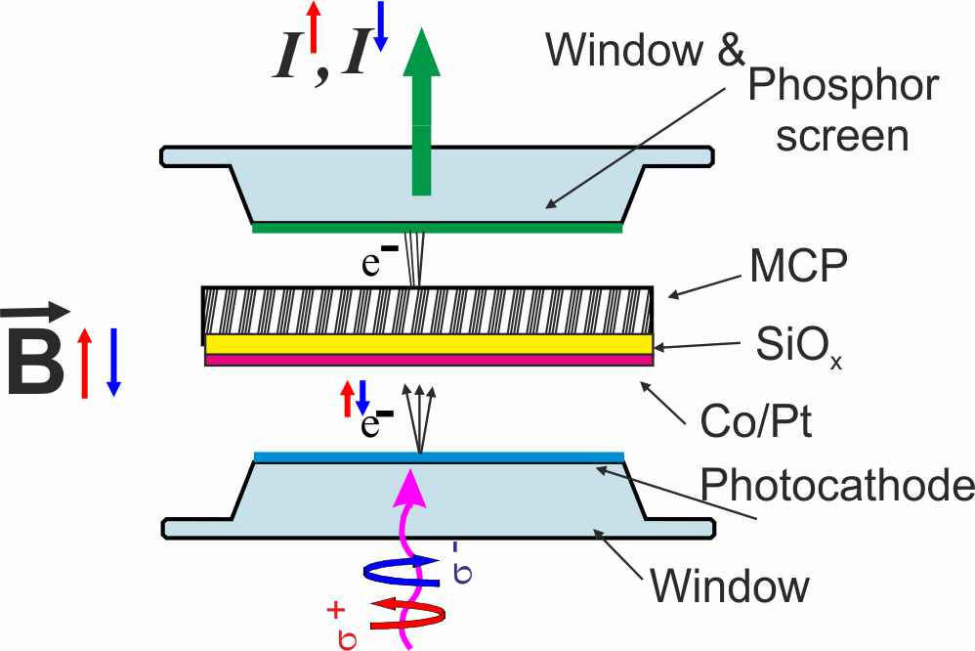
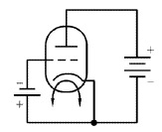
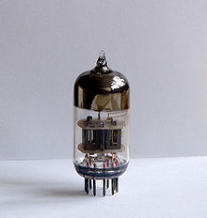
Spintron as an analog of triode =
Спиновый триод (спинтрон)
Co/Pt/SiO₂/MКП
hν
A
Detector
P₊₋
FM
P₀
Spin-pol. source

Slide 11
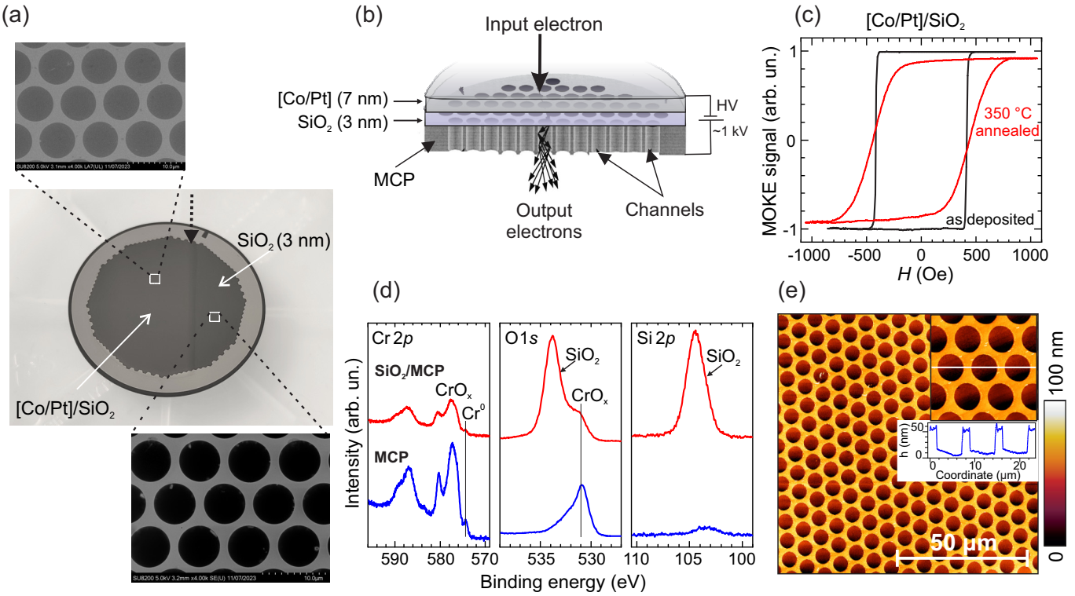
(arXiv:2409.13543)
Изготовление магнитных нано-мембран:
3-5 нм Co/Pt / SiO₂ (3 нм)

Slide 12
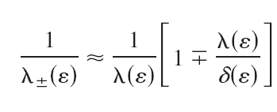
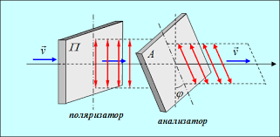
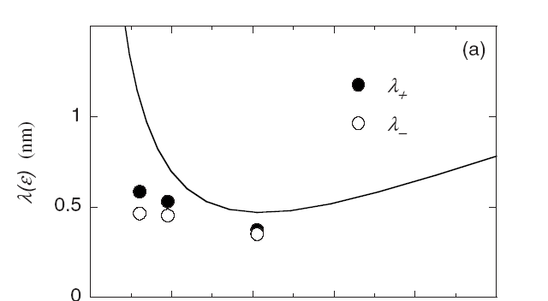
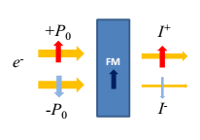

Spin Filtering of Free Electrons by Magnetic Layers
E
Spin-dependent mean free path
Idea of the spin-filter similar to
an optical linear polarizer
e
E_{F}
n(E)
0
20 40 60 80
E₀, eV
D.P. Pappas, et al. PRL 66 (1991) 504
Au/Co/Au
A=0.4-0.8
Barrier
Free-standing spin filters
(spin-dependent transmission in
magnetic thin films)
D. Oberli, et al. PRL 81 (1998) 4228
C. Cacho, et al. PRL 88 (2002) 066601
Spin selection → Energy barrier

Slide 13
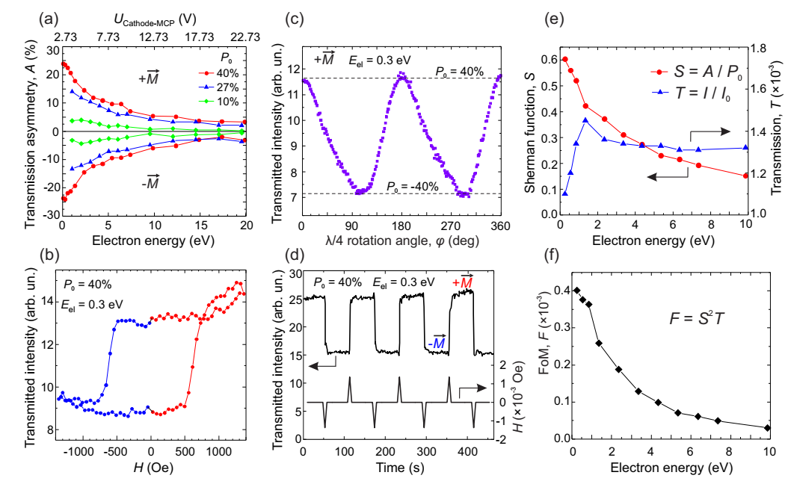

Slide 14
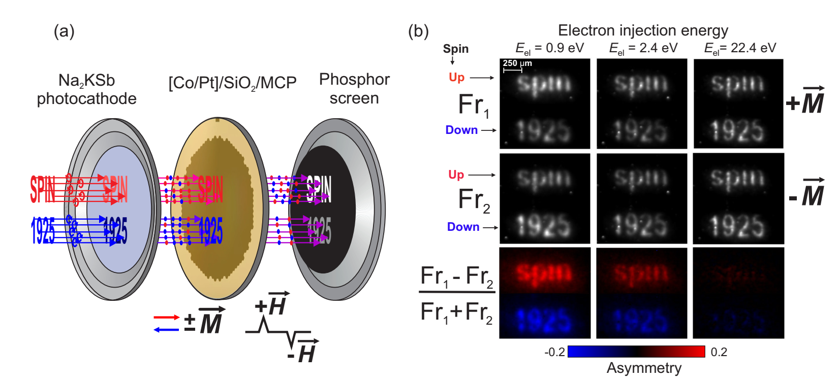
(arXiv:2409.13543)

Slide 15
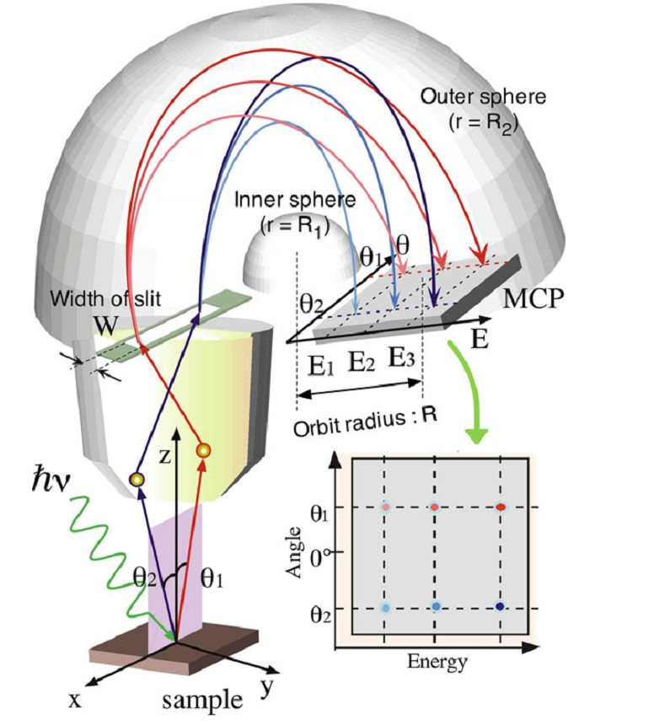
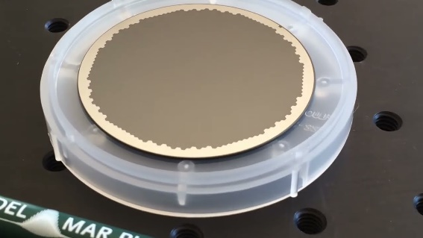
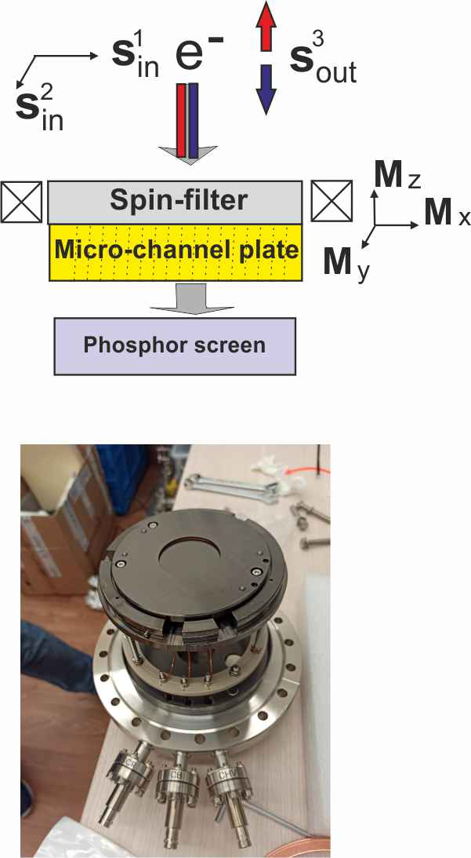
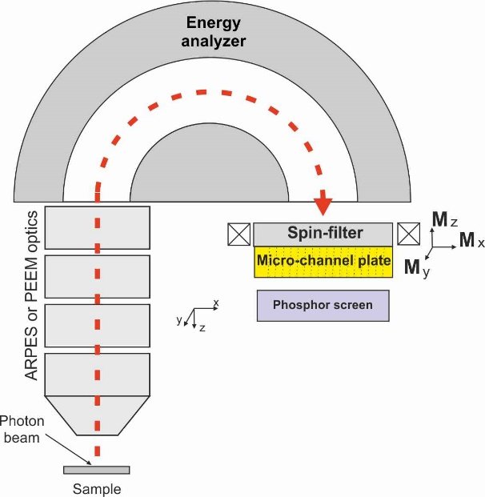
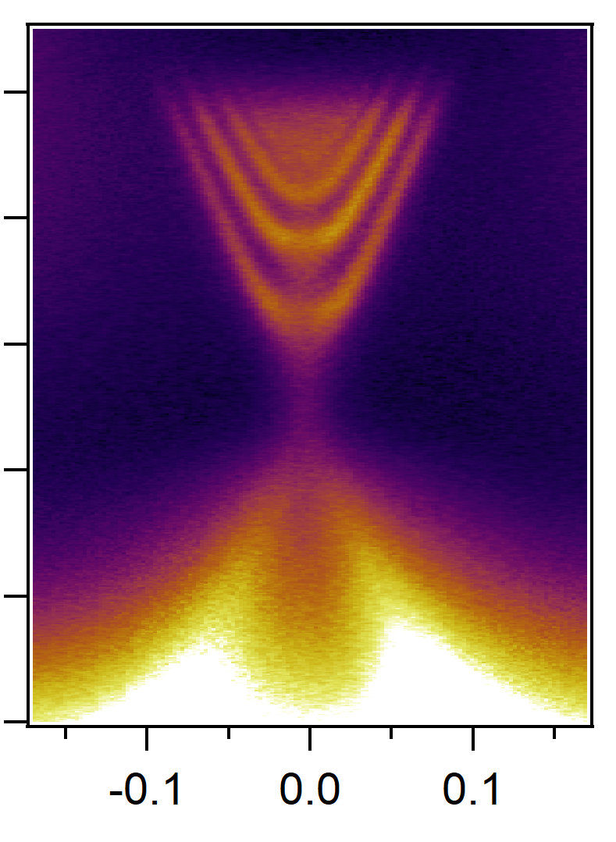
Пространственное разрешение спиновой поляризации: второй эволюционный виток в развитии ARPES
FM-nanomembrane/MCP
k||, Å⁻¹

Slide 16

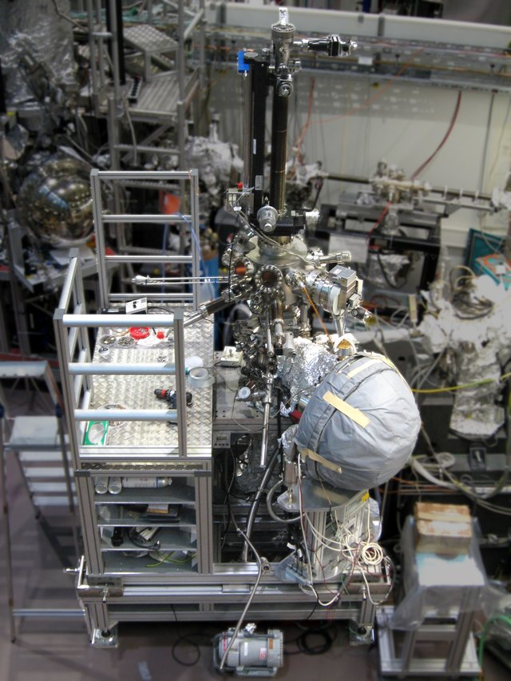
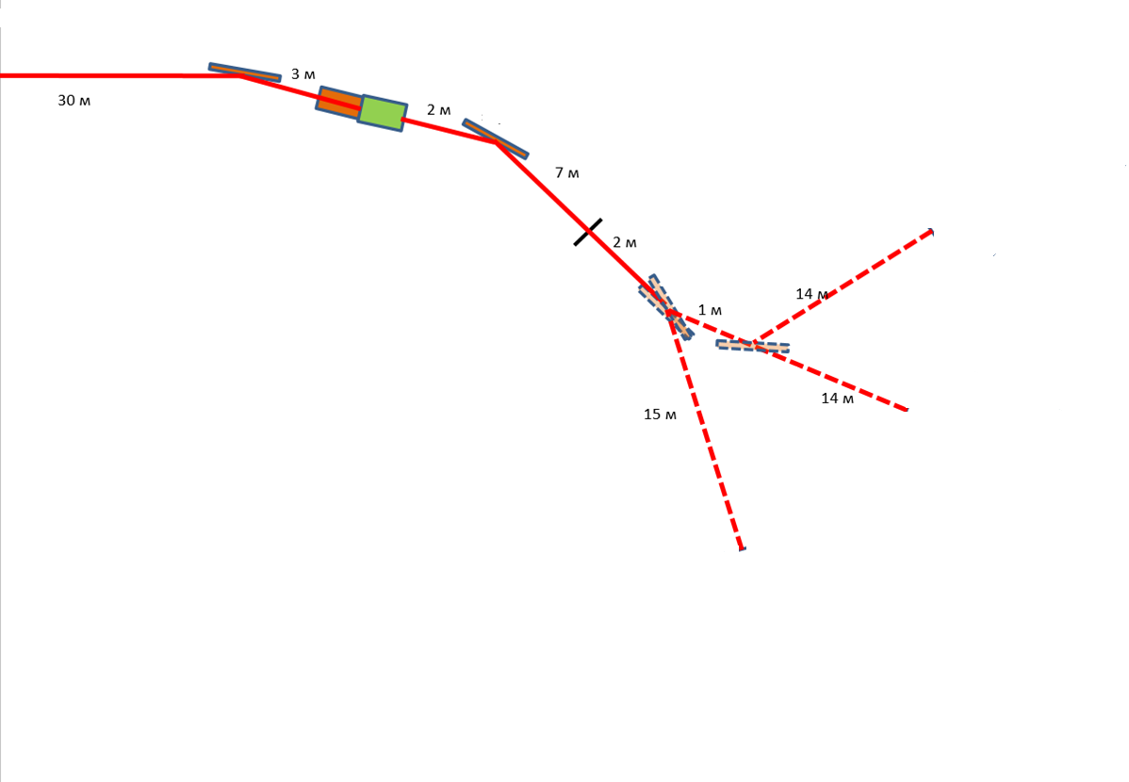
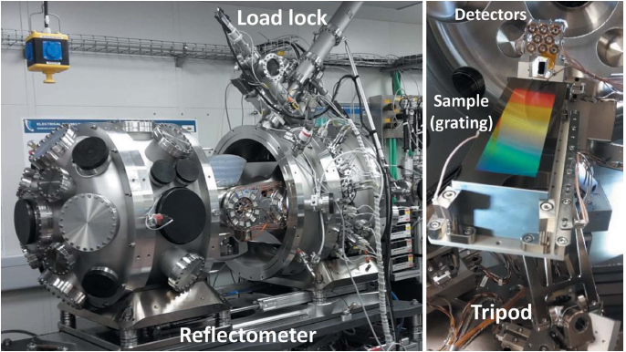
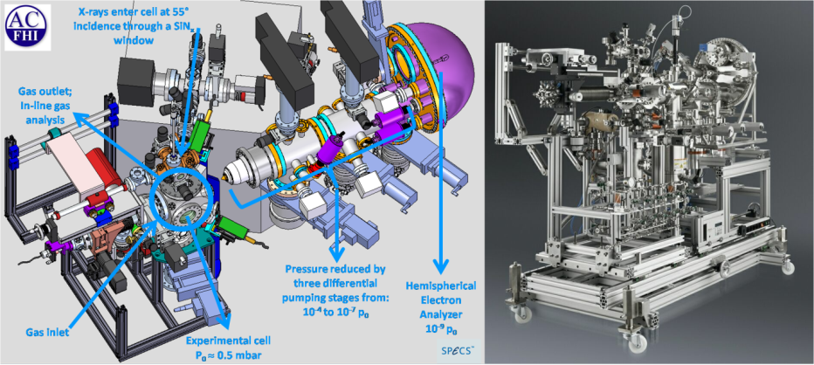
Станция 1-6: «Электронная структура»
Spin-ARPES
M1
Parameters:
Energy range 10 – 2000 eV
Insertion device – Undulator
Monochromator – PGM
M2/G
Plane gratings
600 l/mm; 1200 l/mm
Задачи:
1. РФЭС ВД (отв. Бухтияров А.В. – ИК СО РАН)
In situ и operando исследования
каталитических систем
Ex situ и in situ изучение широкого
класса инновационных функциональных
материалов
2. ФЭС УР (отв. Терещенко О.Е.,
Голяшов В.А. – ИФП СО РАН)
Исследования зонного спектра и спиновой структуры твердых тел для приложений наноэлектроники и спинтроники
3. Рефлектометрия (отв. Николенко А.Д. – ИЯФ СО РАН)
Аттестация спектральных оптических элементов,
M3
M4
M5
Reflectometer
2nd phase
NAP XPS

Slide 17
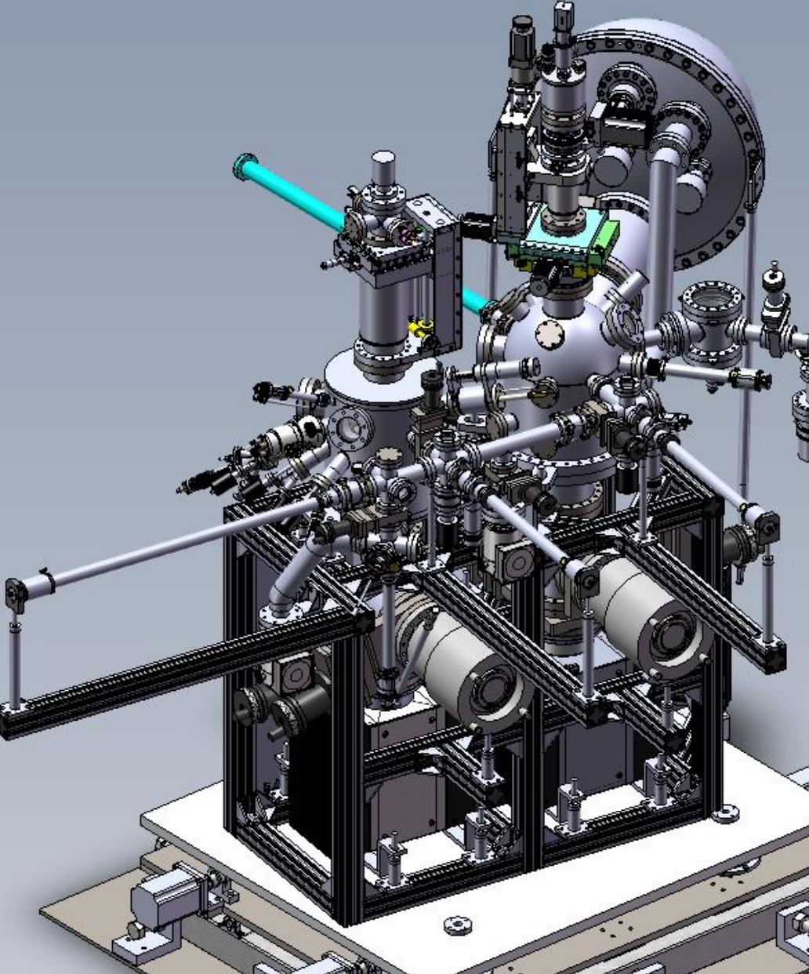
Экспериментальная станция Spin-ARPES (ФЭСУР)
секции 1-6: «Электронная структура»
Исследование зонного спектра и спиновой структуры твердых тел для приложений наноэлектроники и спинтроники
Фотоэлектронная дифракция
= “All in one”
1. Spot beam size should be in sub micrometer size range, i.e. we plan to build Nano-ARPES. Probably the simplest way is to use capillary mirror optic. Ref. points. + SEM
2. Sample temperature should be 4 K and below. This is a question of manipulators and cooling systems and probably cooling of the entrance lenses of analyzer . Manipulator stabilization.
3. Total resolution should be 1 meV , and better less.
4. Spin polarization detection. This is a complex task that we will discuss in the near future. At present, we would like to buy the detector flange with a single channel for the Mott detector and ARPES window as now.
5. Photoelectron diffraction. As we already discussed, it could be useful to have ARXPS based on Astraios with a wider acceptance total angle (for high kin. energy).

Slide 18
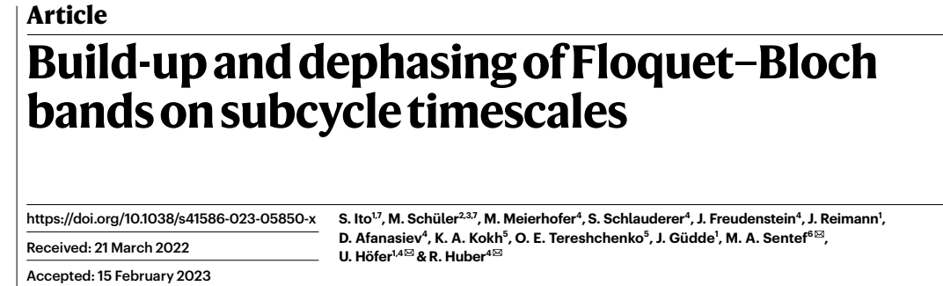
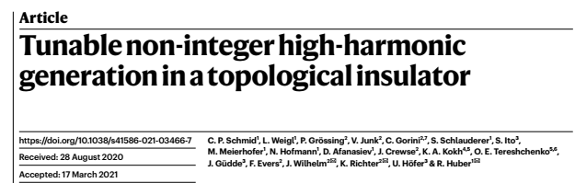
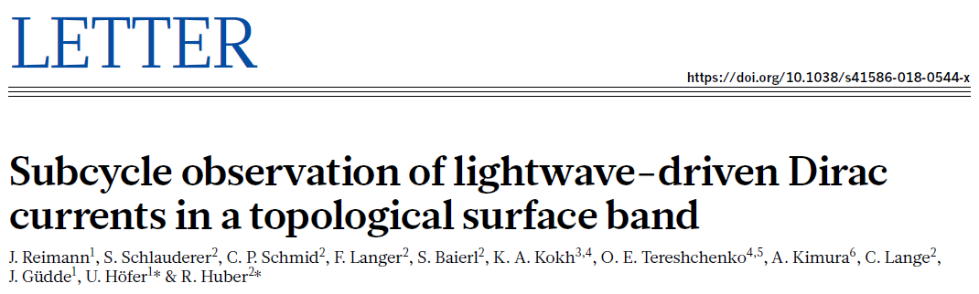
Возникновение и дефазировка зон Флоке-Блоха на временных
масштабах меньше периода волны
ОУС-2023
Nature 616, 696 (2023)
Nature 593, 385 (2021)
Nature 562, 396 (2018)

Slide 19
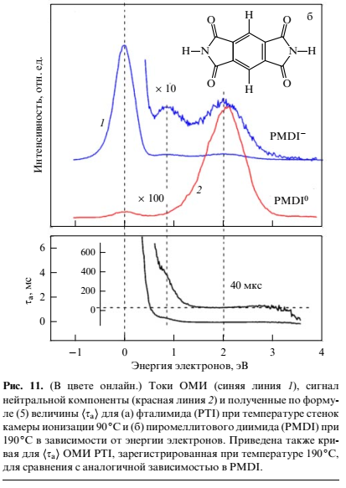
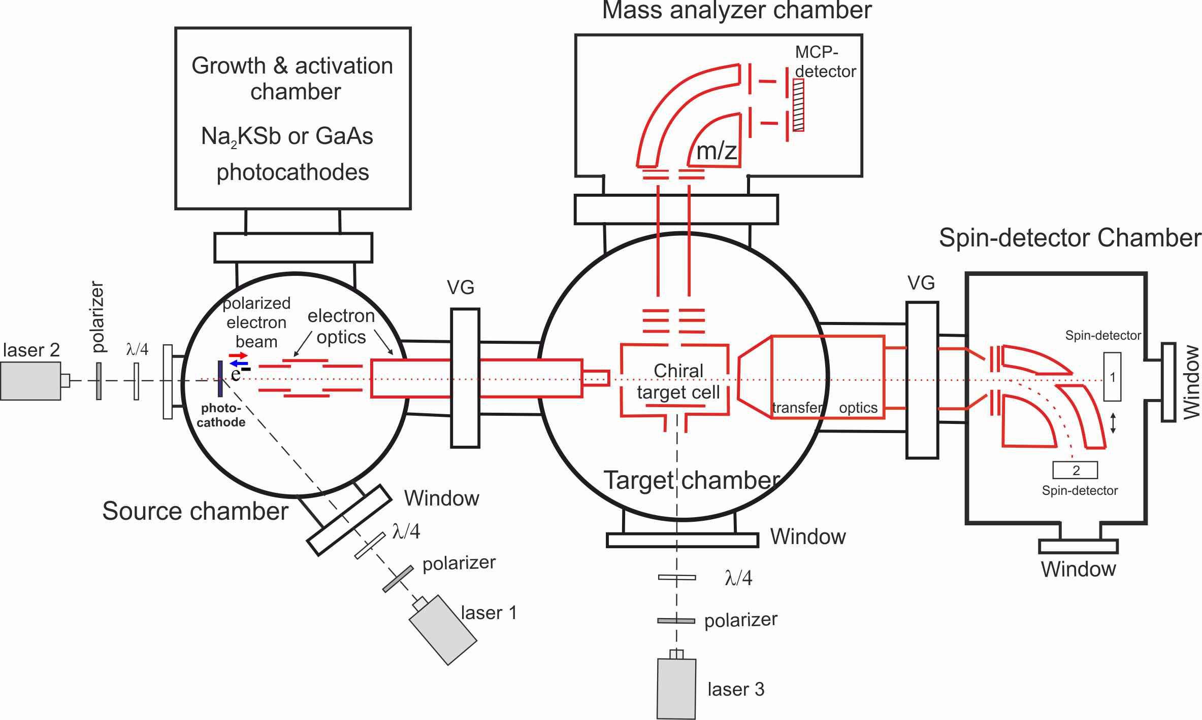
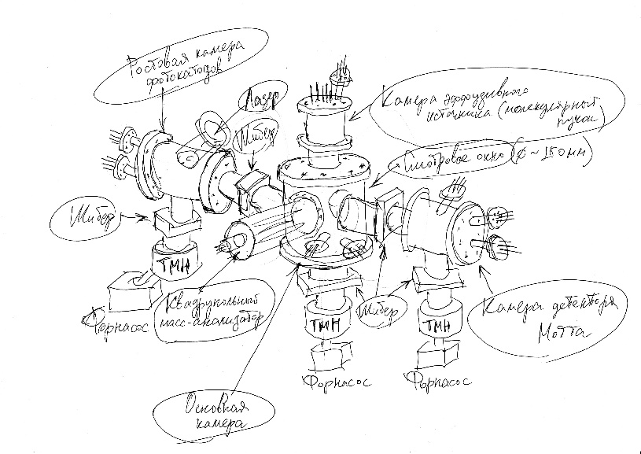
Планы:
Спин-поляризованные источники и детекторы электронов в исследованиях резонансного рассеяния электронов
Проект РНФ:
Природа хиральной асимметрии на молекулярном уровне в исследованиях резонансного рассеяния спин-поляризованных электронов
Спектроскопия диссоциативного захвата
(спин-поляризованных) электронов
Междисциплинарный: Институт физики молекул и кристаллов, Уфа

Slide 20

Заключение
Развитие научного направления происходит наиболее интенсивно, если знания рождают технологии, которые заканчиваются прибором, позволяющим изучать физику.
Развитие вакуумной спинтроники в области создания новых спин-детектируемых устройств способствует развитию твердотельной спинтроники. Интересной идей, кажется, реализация т.т. спин-зависимых устройств с вакуумным зазором.
СКИФ: Задача построить современную фотоэмиссионную станцию с угловым и спиновым разрешением (SR ARPES) с предельными параметрами (разрешение (1 мэВ), поляризация, температура (< 4 К), размер пучка < 1 мкм).
В планах:
- эксперимент по спин-зависимому рассеянию е- на хиральных молекулах;
- изучение углового орбитального момента электронов;
- квантовая запутанность на поляризованных электронах (неравенства Белла )

Slide 21


























Лаборатория физики и технологии гетероструктур ИФП СО РАН

Slide 22


Фотоэмиссионные измерения
Транспортные измерения
Спиновая структура PbSnTe
Спиновая аккумуляция
I
Spin-ARPES
+
-
+
V
-
B
In
Со
Со
In
BaF₂
1.4 um Pb_{0.32}Sn_{0.68}Te
W ~ 50 um
T = 4.2 K, I = 10 mA

Slide 23


Институт физики полупроводников им. А.В. Ржанова СО РАН
Совместно с ИГМ им. В.С. Соболева СО РАН , Philipps-University of Marburg (Germany)
Дираковские токи, индуцированные электромагнитной волной, в топологической поверхностной зоне с субпериодным разрешением
Nature (2021). DOI: 10.1038/s41586-021-03466-7
Nature 562, 396 (2018), IF= 45.819
Впервые проведено исследование процесса фотоэмиссии с угловым и субпериодным временным разре-шением. Это позволило наблюдать процесс ускорения фермионов Дирака, вызванный терагерцовой (ТГц) электромагнитной волной, в квазирелятивистской дисперсионной зоне топологического поверхност-ного состояния Bi₂Te₃.
t = 0 ps
t = 0.1 ps
t = 0.6 ps
Впервые показано, что благодаря высокой Ферми скорости, малому рассеянию и линейному закону дисперсии, ускоренные электромагнитной волной фермионы Дирака могут баллистически распространяются в бездисперсионных волновых пакетах на расстояния до нескольких 100 нм. Эта рекордная дистанция значительно превышает ширину затвора современных транзисторов.
Notes:
Впервые проведено исследование процесса фотоэмиссии с угловым и субпериодным временным разрешением. Это позволило наблюдать процесс ускорения фермионов Дирака, вызванный терагерцовой (ТГц) электромагнитной волной, в квазирелятивистской дисперсионной зоне топологического поверхностного состояния Bi₂Te₃. Ускорение носителей в состояниях Дирака в электрическом поле ТГц волны приводит к сильному перераспределению электронов в импульсном пространстве и значительной плотности тока. По сравнению с массивными квазичастицами, квазирелятивистские носители в топологических состояниях могут быть ускорены практически без инерции. Благодаря высокой Ферми скорости, малому рассеянию и линейной зонной структуре, ускоренные электромагнитной волной фермионы Дирака могут баллистически распространяются в бездисперсионных волновых пакетах на расстояния до нескольких 100 нм. Эта рекордная дистанция значительно превышает ширину затвора современных транзисторов, делая перспективным создание устройств на трехмерных топологических изоляторах (ТИ) с использованием полностью когерентного переноса электронов с частотой электромагнитной волны. Благодаря жесткой связи в ТИ состояниях спина и импульса электрона, баллистические электроны Дирака переносят спиновый ток, что также может позволить развивать спинтронику до оптических частот.

Slide 24



Slide 25






Slide 26


Применение источников спин-поляризованных электронов в научно-приборном хозяйстве
Спин-поляризованная спектроскопия характеристических потерь энергии электронов высокого разрешения
Спин-поляризованный
электронный микроскоп
SPIN-POLARIZED ELECTRON ENERGY LOSS
SPECTROSCOPY (SPEELS)
SPIN-POLARIZED LOW-ENERGY ELECTRON
MICROSCOPY (SPLEEM)

Slide 27




Спин-поляризованная дифракция медленных электронов
SPLEED
GaAs-
Spin-detector
Спин-поляризованный сканирующий электронный микроскоп

Slide 28

Карта ARPES (ФЭСУР) в России
СПбГУ
ФИАН*
ИАПУ ДВО РАН
Курчатовский институт*
ИФП СО РАН (2021)

